Slide 1



第二章 Java语言基础
︳Java程序设计
路 强
QQ:391573252
luqiang@hfut.edu.cn
http://cadcg.hfut.edu.cn

Slide 2
本章学习提示
本章的重点是介绍Java的语言语言基础。
主要包括：
  数据类型分类，讨论简单数据类型的实例化
  变量与常量
  数据类型的优先关系和相互转换规则
  运算符和表达式
  程序流程控制
Chapter2 Java语言基础

Slide 3
目 录
1
基本数据类型
2
数据类型转换
3
字符集与标识符
4
运算符和表达式
5
程序流程控制
Chapter2 Java语言基础

Slide 4
Java语言的数据类型
整数类型：byte，short，int，long
数值类型
浮点数类型：float，double
基本数据类型
字符类型：char
数据类型
布尔类型：boolean
类类型
复合数据类型
接口类型：interface
Chapter2 Java语言基础

Slide 5
基本数据类型
基本数据类型也称作简单数据类型。
Java语言有8种简单数据类型，分别是：
byte 、short 、int、long、float、double、
char 、 boolean
这8种数据类型习惯上可分为4大类型：
  整数类型：byte、short、int、long
  浮点类型：float、double
  字符类型：char
  逻辑类型：boolean
Chapter2 Java语言基础

Slide 6
整数类型
Java编程语言中的整数类型都是有符号整数，
不存在无符号整数。(与C和C++不同)
0
byte
-2⁷
2⁷-1
short
-2¹⁵
2¹⁵-1
int
-2³¹
2³¹-1
long
-2⁶³
2⁶³-1
2⁸,2¹⁶,2³²,2⁶⁴
整数类型示意图 （各种整型的特点和使用范围）
Chapter2 Java语言基础

Slide 7
整数类型
整型可用十进制、八进制或十六进制表示。 首位为“0”表示八进制的数值；首位为“0x”表示十六进制的数值。
请看下面的例子：
  5 表示十进制值5
  075 表示八进制数值75
  （也就是十进制数61）
  0x9ABC 表示十六进制的数值9ABC
  （也就是十进制数39612）
整型，如在其后有一个字母“L”表示一个long常量（也可以用小写“l”）
Chapter2 Java语言基础

Slide 8
浮点类型
Java语言中有两种浮点类型：float和double.
  如果一个数值常量中包含小数点或指数部分，或者其后跟有字母F或f（float）, D或d（double），则该数为浮点数.
  如果不明确指明浮点数的类型，浮点数缺省为double类型.
3.14159 （double型浮点数）
2.08E25 （double型浮点数）
6.56f （float型浮点数）
  float为32位（单精度），double为64位（双精度）
Chapter2 Java语言基础

Slide 9
字符型
关于字符型
  Java中char是16位的无符号型数据
  内存分配给2个字节，占16位，最高位不用来表示符号
  字符必须用一对单引号括起来，如‘a’，‘B’等
  Unicode字符集采用双字节对字符进行编码,
  例如：‘A’、 ‘!’ 、‘9’、 ‘好’ 、‘\t’ 、‘怹’、 ‘δ’
  与C语言类似，Java也提供转义字符，以反斜杠（\）开头，将其后的字符转变为另外的含义。
Chapter2 Java语言基础

Slide 10
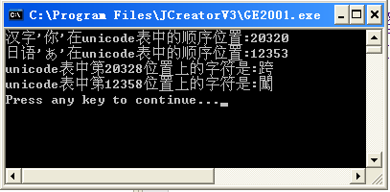
字符型之例
public class example02_01 {
public static void main (String[] args) {
char chinaWord='你',
japanWord='ぁ';
int p1=36328,p2=38358;
System.out.println("汉字\'你\'在unicode表中的顺序位置" + (int)chinaWord);
System.out.println("日语\'ぁ\'在unicode表中的顺序位置" + (int)japanWord);
System.out.println("unicode表中第20328位置上的字符是:" + (char)p1);
System.out.println("unicode表中第12358位置上的字符是:" + (char)p2);
}
}
Chapter2 Java语言基础

Slide 11
字符集 – 编码方式
在中国，大陆最常用的就是GBK18030编码，除此之外还有GBK，GB2312
  GB2312：6763个汉字和682个其它符号
  95年GBK1.0：1886个符号
  GBK18030：收录了27484个汉字，同时还收录了藏文、蒙文、维吾尔文等主要的少数民族文字
  按照GBK18030、GBK、GB2312的顺序，３种编码是
  向下兼容，同一个汉字在三个编码方案中是相同的编码
Chapter2 Java语言基础

Slide 12
Unicode - 1
如果把各种文字编码形容为各地的方言，那么Unicode就是世界各国合作开发的一种语言。
在这种语言环境下，不会再有语言的编码冲突，在同屏下，可以显示任何语言的内容，这就是Unicode的最大好处。
那么Unicode是如何编码的呢？其实非常简单。
就是将世界上所有的文字用２个字节统一进行编码。
２个字节最多能够表示65536个编码，够吗？
Chapter2 Java语言基础

Slide 13
Unicode - 2
韩国和日本的大部分汉字都是从中国传播过去的，字型是完全一样的。
  比如：“文”字，GBK和SJIS中都是同一个汉字，只是编码不同而已.
  这样统一编码，２个字节就已经足够容纳世界上所有的语言的大部分文字.
为了防止将来２个字节不够用开发了UCS-4，由原先的65536个编码扩展至将近100万编码
Chapter2 Java语言基础

Slide 14
字符型 vs 字符串
值得注意的一点是，用双引号引用的文字， 就是我们平时所说的字符串类型（String），
它不是基本类型，而是一个对象类型，Java是将字符串作为对象实现的.
为char类型所规定的字符转义序列在字符串内同样适用，如“three\nlines”等.
Chapter2 Java语言基础

Slide 15
逻辑类型
逻辑类型
  常量：true ，false
  变量的定义
  使用关键字boolean来定义逻辑变量,
  定义时也可以赋给初值：
  boolean x=true, tom=false, jiafei;
  小写（与C++不同）
Chapter2 Java语言基础

Slide 16
基本数据 vs. 数据类型类
对于每一种基本数据类型，Java分别提供相应的类对其进行封装，以便提供更强大的数据处理能力。
int a = Integer.parseInt(“3”);
Float f = Float.MAX_VALUE;
基本 数据类型 | 数据 类型类
byte | Byte
short | Short
int | Integer
long | Long
char | Char
boolean | Boolean
float | Float
double | Double
Chapter2 Java语言基础

Slide 17
数据类型的默认值
为了提高程序的健壮性，Java为所有的数据类型设置了默认值
boolean | false
char | ‘\000’ (空格)
byte | (byte)0
short | (short)0
int | 0
long | 0L
float | 0.0f
double | 0.0
如果在一个方法中定义一个变量，Java不会给其分配默认值，就必须我们来给他初始化，否则将得到编译错误的提示；
Chapter2 Java语言基础

Slide 18
复合数据类型
复合数据类型：
  用户定义的、由一系列简单数据类型及其运算符合而成。
  （类和接口）－－引用模型
Chapter2 Java语言基础

Slide 19
复合数据类型
Point p = new Point(1,1);
p
ClassInfo *
x=1
Y=1
…
class Point{
static String color;
int x, y;
Point(int x, int y){
this.x = x ;
this.y = y ;
}
public void move(int dx,
int dy){
x+=dx;
y+=dy;
}
}
类数据
（装载信息）
static String color
void move()
Chapter2 Java语言基础

Slide 20
目 录
1
基本数据类型
2
数据类型转换
3
字符集与标识符
4
运算符和表达式
5
程序流程控制
Chapter2 Java语言基础

Slide 21
类型转换
各类型所占用的位数从短到长依次为：(byte,short,char)--int--long--float--double)
简单数据类型之间的转换又可以分为：
  低级到高级的自动类型转换
  高级到低级的强制类型转换
Chapter2 Java语言基础

Slide 22
自动类型转换
Java中整型、字符型和浮点型数据可以互相自动转换 （低级向高级），混合运算.
操作数1类型 | 操作数2类型 | 计算结果
byte或short | int | int
byte或shart或int | long | long
byte或shart或int或long | float | float
byte或shart或int或long或float | double | double
char | int | int
Chapter2 Java语言基础

Slide 23
强制数据类型转换
由低级向高级可以自动转换，但是由高级向
低级转换必须显示说明、进行强制转换.
short s = 1 ;
s = s+1 ;
System.out.println(s);
s+=1;
In Java规范：
e1+=e2; e1=(T1)(e1+e2);
Where T1 is the Type of e1
Chapter2 Java语言基础

Slide 24
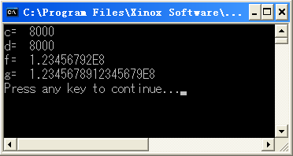
高级变量转换为低级变量之例
//简单类型强制转换
public class example02_02{
public static void main (String args[ ]){
int c=2200;
long d=8000;
float f;
double g=123456789.123456789;
c=(int)d;
f=(float)g; //导致精度的损失.
System.out.println("c= "+c);
System.out.println("d= "+d);
System.out.println("f= "+f);
System.out.println("g= "+g);
}
}
Chapter2 Java语言基础

Slide 25
目 录
1
基本数据类型
2
数据类型转换
3
字符集与标识符
4
运算符和表达式
5
程序流程控制
Chapter2 Java语言基础

Slide 26
标识符
标识符（ identifier ）好像一个人生下来就要给他起个名字 一样，作为一种识别记号。计算机中的变量、常量、方法、类等也都是用名字来加以识别的，这种名字就是标识符。
起名的方法有一种约定，即由一个字母或者一串以字母开头由字母、数字或符号组成的字符串。
    符号只允许下划线_和美元$符号
    名字长度不限
    注意英文字母大小写代表不同含义
    取名应遵循易于理解、便于记忆的原则
例如：合法标识符 Lotus_1 wang$
非法标识符 A?2 3ab
Chapter2 Java语言基础

Slide 27
保留字
保留字(关键字)就是Java语言中已经被赋予
特定意义的一些单词
不可以把这类词作为名字来用
注意
  Java中true、false、null都是小写，C++中大写
  无 sizeof 运算符
  Java所有数据类型的长度和表示是固定的，与平台无关，不是像在C/C++语言中那样数据类型的长度根据不同的平台而变化。这正是Java语言的一大特点.
  goto和const是Java编程语言中保留的没有意义的关键字
Chapter2 Java语言基础

Slide 28
保留字
abstract | boolean | break | byte | case
catch | char | class | const | continue
do | double | else | extends | false
finally | cast | default | final | finally
float | for | future | generic | goto
if | implements | import | inner | instanceof
int | interface | long | native | new
null | operator | outer | package | private
protected | public | rest | return | short
static | super | switch | synchronized | this
throw | throws | transient | true | try
var | void | volatile | while
Chapter2 Java语言基础

Slide 29
目 录
1
基本数据类型
2
数据类型转换
3
字符集与标识符
4
运算符和表达式
5
程序流程控制
Chapter2 Java语言基础

Slide 30
Java的运算符
Java语言按运算符对数据的运算结果分类有算术运算符、逻辑运算符、关系运算符、赋值运算符和位运算符；按运算符运算的数据个数分类可分为一元运算符、二元运算符和三元运算符.
算术运算符有五种 加 + 减 – 乘 * 除 / 取余% 其中除减号可作为一元运算符外均为二元运算符.
  另外两个经常使用的一元运算符是
    i++ 和 ++i
    i-- 和 --i
int a=1, b=2;
a+++b = 
Chapter2 Java语言基础

Slide 31
语句与表达式
语句是构成程序的基本单位，语句具有独立完整的含义，可以对计算机发出操作命令，每一条语句都必须以分号；作为结束符
表达式是用运算符把操作数（变量、常量和方法）连接起来表达某种运算或含义的式子
一个表达式可以同时包括多个操作，而操作的顺序由各运算符的优先级及括号来决定。其中运算符是算术运算符称为算术表达式；运算符为逻辑运算符称为逻辑表达式
Chapter2 Java语言基础

Slide 32
语句与表达式 - 1
语句和表达式的区别与联系
  语句是程序的组成部分；表达式是语句的组成部分
  语句有结束符；表达式没有结束符
  语句是针对程序而言的；表达式是数学上的计算概念
  算式的计算结果=号在右边；赋值语句=号在表达式左边
Chapter2 Java语言基础

Slide 33
算术混合运算的精度
精度从“底”到“高”排列的顺序是：
byte short int long float double
Java将按运算符两边的操作元的最高精度保留结果的精度，
例如：
5/2的结果是2，要想得到2.5, 必须写成5.0/2或5.0f/2。
char型数据和整型数据运算结果的精度是int。
例如： byte x=7;
那么
‘B’+x;
的结果是int型.
Chapter2 Java语言基础

Slide 34
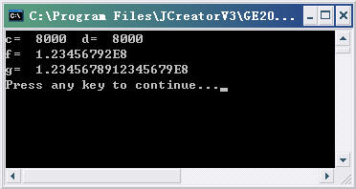
运算的精度之例
//算术运算测试
public class example02_03 {
public static void main(String args[]){
int a=4;
int b=10;
int d=b*++a;
int e=(a/(++b));
System.out.println("a="+a);
System.out.println("b="+b);
System.out.println("d="+d);
System.out.println("e="+e);
}
}
⬧ a,b,c和d分别输出什么
Chapter2 Java语言基础

Slide 35
位运算符
运算符 | 运算 | 举例 | 含 义
～ | 位反 | ～x | 将x逐位取反
& | 位与 | x&y | x、y 逐位进行与操作
| | 位或 | x|y | x、y 逐位进行或操作
^ | 位异或 | x^y | x、y 逐位进行 相同取0 相异取1
<< | 左移 | x<<y | x向左移动，位数是y
>> | 右移 | x>>y | x向右移动，位数是y
>>> | 不带符号右移 | x>>>y | x向右移动，位数是y，空位补0
Chapter2 Java语言基础

Slide 36
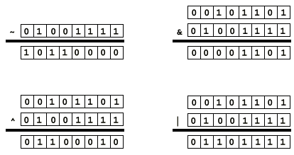
位运算符
Chapter2 Java语言基础

Slide 37
二元算术运算符、逻辑运算符和位运算符
运算符 | 运算 | 举例 | 含义 | 运算符 | 运算 | 举例 | 含义
+= | 加法 | x +=y | x=x+y | &= | 与 | x &=y | x=x&y
-= | 减法 | x-=y | x=x-y | |= | 或 | x |=y | x=x|y
*= | 乘法 | x*=y | x=x*y | ^= | 异或 | x ^=y | x=x^y
/= | 除法 | x/=y | x=x/y | <<= | 左移 | x <<=y | x=x<<y
%= | 取余 | x%=y | x=x%y | >>= | 右移 | x>>=y | x=x>>y
>>>= | 不带符号右移 |  |  |  |  | x >>>=y | x=x>>>y
Chapter2 Java语言基础

Slide 38
运算符的优先级
运算符 | 描述 | 优先级 | 结合性
. [ ] ( ) | 域、数组、括号 | 1 | 从左至右
++ -- - ! ~ | 一元操作符 | 2 | 从右至左
* / % | 乘、除、取余 | 3 | 从左至右
+ - | 加、减 | 4 | 从左至右
<< >> >>> | 位运算 | 5 | 从左至右
< <= > >= | 逻辑运算 | 6 | 从左至右
== != | 逻辑运算 | 7 | 从左至右
& | 按位与 | 8 | 从左至右
^ | 按位异或 | 9 | 从左至右
| | 按位或 | 10 | 从左至右
&& | 逻辑与 | 11 | 从左至右
|| | 逻辑或 | 12 | 从左至右
?: | 条件运算符 | 13 | 从右至左
= *= /= %= += -= ，<<= >>= >>>= &= ^= |= | 赋值运算符 | 14 | 从右至左
Chapter2 Java语言基础

Slide 39
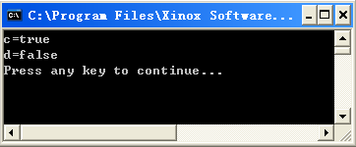
运算例程
//通过对给定常数进行大小比较，将比较结果作为逻辑值输出
public class example02_04 {
public static void main(String args[]){
int x=15;
int y=7;
boolean c=(x>y);
boolean d=((float)x/y==(double)x/y);
System.out.println("c="+c);
System.out.println("d="+d);
}
}
Chapter2 Java语言基础

Slide 40
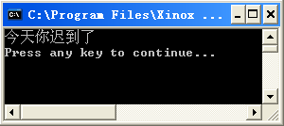
运算例程
//通过比较字符串，将字符串比较结果输出
public class example02_05 {
public static void main(String args[]){
int time=10;//上班时间
String week="Monday";
if(week=="Sunday"|week=="Saturday")
System.out.println("今天我休息");
else
if(time>8 && time<12)
System.out.println("今天你迟到了");
}
}
Chapter2 Java语言基础

Slide 41
位运算应用
“清零”
“乘２”
“除２”
“交换变量”
“加密”
－－ 和“零”按位“与”
－－ 左移“<<”一位
－－ 右移“>>”一位
－－ 通过按位异或“^”
  a = 10100001, b = 00000110
  a = a ^ b; //a = 10100111
  b = a ^ b; //b = 10100001
  a = a ^ b; //a = 00000110
Chapter2 Java语言基础

Slide 42
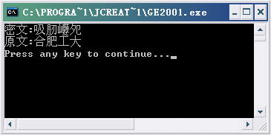
位运算应用– 加密
public class example02_06 {
public static void main(String [] args) {
char a1='合',a2='肥',a3='工',a4='大';
char secret='0';
a1=(char)(a1^secret); //21512 ^ 54
//(101010000001000 ^ 110110)
a2=(char)(a2^secret); //32933
a3=(char)(a3^secret); //24037
a4=(char)(a4^secret); //22823
System.out.println("密文:"+a1+a2+a3+a4);
a1=(char)(a1^secret);
a2=(char)(a2^secret);
a3=(char)(a3^secret);
a4=(char)(a4^secret);
System.out.println("原文:"+a1+a2+a3+a4);
}
}
Chapter2 Java语言基础

Slide 43
目 录
1
基本数据类型
2
数据类型转换
3
字符集与标识符
4
运算符和表达式
5
程序流程控制
Chapter2 Java语言基础

Slide 44
基本控制结构
顺序结构 就是按照指令的先后顺序依次执行。
为实现分支结构程序设计，Java语言提供了条件分支语句 if 和多重分支语句switch，根据它们所包含的逻辑表达式的值决定程序执行的方向。
循环结构的程序可以对反复执行的程序段进行精炼，用较少的语句执行大量重复的工作。
Java提供了for 、while和do-while三种循环语句
Chapter2 Java语言基础

Slide 45
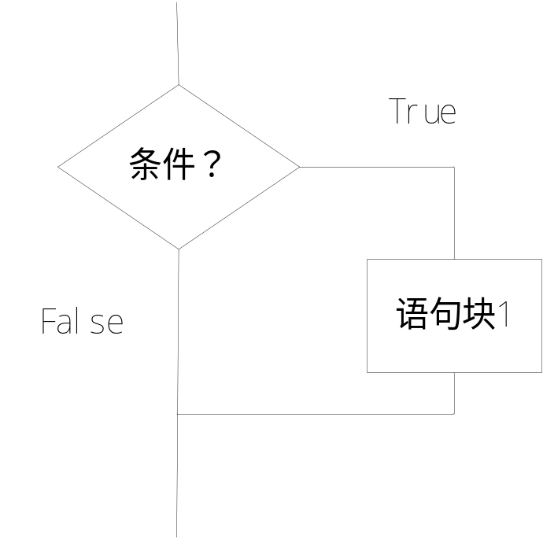
分支结构
分支结构，是在两条或多条（两条以上）执行
路径中选择一条执行的控制结构
if语句格式
  if（条件表达式）{
  语句组；
  }
括号中的条件是逻辑表达式，其值为true执行语句块1，
否则直接执行if 语句的下一条语句。
花括号中的多个语句被看成是一条复合语句
Chapter2 Java语言基础

Slide 46
分支结构
//本程序从命令行输入两个数据进行比较，
// 输出较大的那个数
public class example02_07 {
public static void main(String args[]) {
int x,y=0;
//读入命令行参数
x=Integer.parseInt(args[0]);
y=Integer.parseInt(args[1]);
if(x>=y) System.out.println("x="+x);
else System.out.println("y="+y);
}
}
Chapter2 Java语言基础

Slide 47
该程序总结
if 的用法
String类型 args[ ] 的使用
IDE环境与命令行环境（命令行参数）
程序的功能性、完善性、良好用户交互能力
Chapter2 Java语言基础

Slide 48
if-then-else
if…else 语句格式
  if (条件) {
  (语句块1)
  }
  else {
  (语句块2)
  }
false
条件？
true
语句块2
语句块1
括号中的条件是逻辑表达式，
  其值为 true 执行语句块1
  其值为 false 执行语句块2
两种情况在完成各自的任务之后，于if的下一条语句汇合。
Chapter2 Java语言基础

Slide 49
例程 -求三个数中的最大者
//给出任意三个数，通过使用if语句嵌套，将它们
//按从小到大排序
import javax.swing.JOptionPane;
public class example02_08 {
public static void main(String args[]){
String str;
double x,y,z,t;
str=JOptionPane.showInputDialog("请输入第一个数");
x=Double.parseDouble(str);
str=JOptionPane.showInputDialog("请输入第二个数");
y=Double.parseDouble(str);
str=JOptionPane.showInputDialog("请输入第三个数");
z=Double.parseDouble(str);
if (x>y){
t=x; x=y; y=t;
if (x>z){
t=x; x=z; z=t;
}
else
if (y>z){
t=y; y=z; z=t;}
}
else
if (x>z) {
t=x;x=z;z=t;
if (y>z) {
t=y;y=z;z=t;
}
}
if (y>z) {
t=y;y=z;z=t;
}
System.out.println("最小值＝"+x);
System.out.println("中间值＝"+y);
System.out.println("最大值＝"+z);
System.exit(0);
}
}
Chapter2 Java语言基础

Slide 50
Switch 语句
switch(表达式) {
case 值1： 语句块1；
break；
case 值2： 语句块2；
break；
case 值3： 语句块3；
break；
……
case 值n： 语句块n；
break；
default:
语句块n+1;
}
条件
case 1 case 2
case 3 case 4
语句块1
语句块2
语句块3
语句块4
switch 语句中的表达式的数据类型可以是byte、char、short、int 类型。
根据表达式值与case语句后面的匹配情况决定程序执行的分支
每个case 语句都要有break语句
不匹配的情况执行 default 语句
Chapter2 Java语言基础

Slide 51
Switch 语句之例
//通过键盘输入月份，输出相应月份的英文单词
//注意月份是在命令行中给出的
public class example {
public static void main(String args[]){
int month;
month=Short.parseShort(args[0]);
switch(month){
case 1: System.out.println("January"); break;
case 2: System.out.println("February"); break;
case 3: System.out.println("March"); break;
case 4: System.out.println("April"); break;
case 5: System.out.println("May"); break;
case 6: System.out.println("June"); break;
case 7: System.out.println("July"); break;
case 8: System.out.println("August"); break;
case 9: System.out.println("September"); break;
case 10: System.out.println("October"); break;
case 11: System.out.println("Novenber"); break;
case 12: System.out.println("December"); break;
default: System.out.println("Input Number Error!!");break;}
}
}
Chapter2 Java语言基础

Slide 52
下面代码会产生什么样的输出？
public class testswitch {
public static void main(String [] args){
char letter = 'A' ;
switch (letter){
case 'A':
case 'a':
System.out.println("Some kind of A.");
case 'B':
case 'b':
System.out.println("Some kind of B.");
break;
default:
System.out.println("Something else.");
break;
}
}
}
Chapter2 Java语言基础

Slide 53
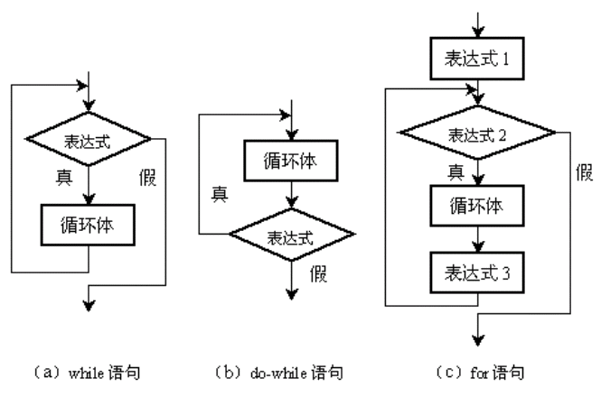
循环结构
循环结构是程序中一种重要的基本结构，是指：
在一定的条件下反复执行某段程序，被反复执行的这段程序称为“循环体”
Java中有三种语句来实现循环结构，分别是while，do-while和 for 语句
Chapter2 Java语言基础
Notes:
空间局部性：例如 数组内存单元访问
时间局部性：例如 循环体的执行

Slide 54
while语句
while语句的格式如下：
  while(条件表达式) {
  循环体语句；
  }
在循环刚开始时，会计算一次“条件表达式”的值。
  当条件为假时，将不执行循环体，直接跳转到循环体外，执行循环体外的后续语句；
  当条件为真时，便执行循环体。每执行完一次循环体，都会重新计算一次条件表达式，当条件为真时，便继续执行循环体，直到条件为假才结束循环
Chapter2 Java语言基础

Slide 55
do-while语句
do-while语句的格式如下：
  do {
  循环体语句；
  } while(条件表达式)
do-while循环与while循环的不同在于：
  它先执行循环中的语句，然后再判断条件是否为真，如果为真则继续循环
  如果为假，则终止循环
  因此，do-while循环至少要执行一次循环语句
Chapter2 Java语言基础

Slide 56
for语句
for语句是三个循环语句中功能最强，使用最广泛的一个。for语句的格式如下：
  for (表达式1; 表达式2; 表达式3) {
  循环体语句;
  }
  表达式1一般是一个赋值语句，它用来给循环控制变量赋初值；
  表达式2是一个布尔类型的表达式，它决定什么时候退出循环；
  表达式3一般用来修改循环变量，控制变量每循环一次后按什么方式变化。
  三个部分之间用“; ”分开
Chapter2 Java语言基础

Slide 57
for语句
for语句的执行过程：
  在循环刚开始时，先计算表达式1，在这个过程中，一般完成的是初始化循环变量或其它变量。
  根据表达式2的值来决定是否执行循环体。表达式2是一个返回布尔值的表达式，若该值为假，将不执行循环体，并退出循环；若该值为真，将执行循环体。
  执行完一次循环体后，计算表达式3。
  在这个过程中一般会修改循环变量。
  转入第（2）步继续执行。
Chapter2 Java语言基础

Slide 58
循环嵌套
循环嵌套是指在循环体中包含有循环语句的情况.
三种循环语句即可以自身进行嵌套，也可以相互进行嵌套构成多重循环.
多重循环自内向外展开，即先执行内循环，后执行外循环。多重循环不允许相互交叉.
//分别输出1!、2!、3!、...6! 以及它们的和
public class example03_08 {
public static void main(String args[]) {
long sum=0;
for(int i=1;i<=6;i++) {
long m=1;
for(int j=1;j<=i;j++)
m*=j;
System.out.println(i+"!="+m);
sum+=m;
}
System.out.println("1!+2!+3!+...+6!=" +sum);
}
}
Chapter2 Java语言基础

Slide 59
跳转语句
跳转语句用来实现循环执行过程中的流程转移。在switch语句中使用过的break语句就是一种跳转语句。在Java语言中，有两种跳转语句：break语句和continue语句.
Java语言中，可用break和continue控制循环的流程
  break用于强行退出循环，不执行循环中剩余的语句
  continue则停止执行当前的循环，开始新的循环
break语句和continue语句都有两种使用形式：
  不带标号的break语句和continue语句
  带标号的break语句和continue语句
  只使用break只能退出内循环；要想达到从内循环体中直接跳转出外循环的目的， 必需与label标号语句连用
Chapter2 Java语言基础

Slide 60
break 和 continue 之例
不带标号的break语句和continue语句
  【example02_09】 使用break语句跳出循环体
  【example02_10】 使用continue语句终止当前循环
带标号的break语句和continue语句
  【example02_11】 使用带标号break语句退出循环嵌套
  【example02_12】 使用带标号continue语句继续外循环
Chapter2 Java语言基础
Notes:
飞雷神

Slide 61
本章总结
本章我们学习了
  基本数据类型
  字符集与标识符
  Unicode
  运算符
  表达式
  程序流程控制
Chapter2 Java语言基础

Slide 62
作业与练习
1、简述Java语言对于标识符定义有哪些要求？试述下面几个标识符哪些是对 ？
哪些是错的？
(1) int char ; (2) char ; (3) float fLut ; (4) byte Cy%ty=12345;
(5) double Dou_St; (6) String (key); (7) long $123=123456L; (8) boolean aa=123.45
2、下面这些是常量吗？是什么类型常量？
true, -66 ,042, N, ‘//’, 0L, 0xa1, “//” s
3、 什么是变量？变量名与变量值有什么本质区别？
4、若已知x=5, y=9, z=0, f=true;计算下列z的值。
(1) z=z+y*x++ (2)z=x>y&&f (3) z=y+++x (4) z=y+x++
(5) z=~x (6) z=x<y||!f (7) zZ=x^y (8) z=x<<y
5、试编写一个将摄氏温度转换为华氏温度的程序，其转换公式如下：
华氏温度=（9/5）*摄氏温度+32
6、已知圆球体积为4/3πr³，试编写一个程序，输入圆球半径，经过计算输出圆球的体积。
7、用do…while 循环，计算1！+2！+…+100！的总和
Chapter2 Java语言基础

Slide 63
Thank You !

